Slide 1

Elsőéves hallgatók pandémia előtti és alatti bemeneti adatainak elemzése modern adattudományi eszközökkel
Köller Donát és Vlaszov Artúr
BME Matematikus MSc
Témavezető:
Dr. Szilágy Brigitta
Geometria tanszék

Slide 2
Elsőéves hallgatók pandémia előtti és alatti bemeneti adatainak elemzése modern adattudományi eszközökkel
Köller Donát és Vlaszov Artúr
BME Matematikus MSc
Témavezető:
Dr. Szilágy Brigitta
Geometria tanszék

Slide 3
Kérdésfeltevés
Előrejelezhető-e egy hallgató sikeressége adott bemeneti változók segítségével?
Változtak-e az eredmények a pandémiás időszakban? Ha igen, hogyan?
Donát ments meg, mit írjak még ide?

Slide 4
Rendelkezésre álló adatok, tisztítás, előkészítés
Adatok forrása:
Milyen adatok állnak rendelkezésre: 2019, 2021
Táblák összeillesztése
Hibás adatok elhagyása
Néhány változó aggregálása
Donát egészítstd ki Bls

Slide 5
Adatfeltárás, ábrázolás
Rengeteg egyszerű ábra
Szórás-, oszlop- és Sankey-diagramok
Cél: esetleges egyszerű viszonyok feltárása, adatok szemléltetése
Sok változó → két-két dimenziós vetítések átláthatóság érdekében
Tapasztalatok:
Nagy szórás
Gyenge, pozitív korreláció
Egész erős homogenitás (nem emelkednek ki csoportok)
Minden változó „fontos”
Emelt érettségi hatása erős, tagozaté nagyon gyenge

Slide 6
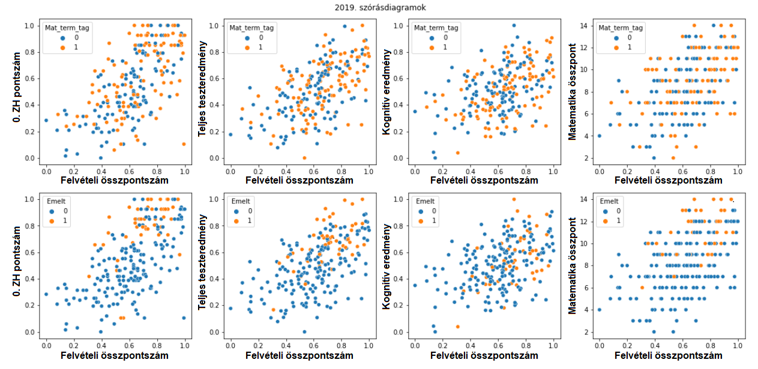
Szórásdiagram példa (2019.)

Slide 7
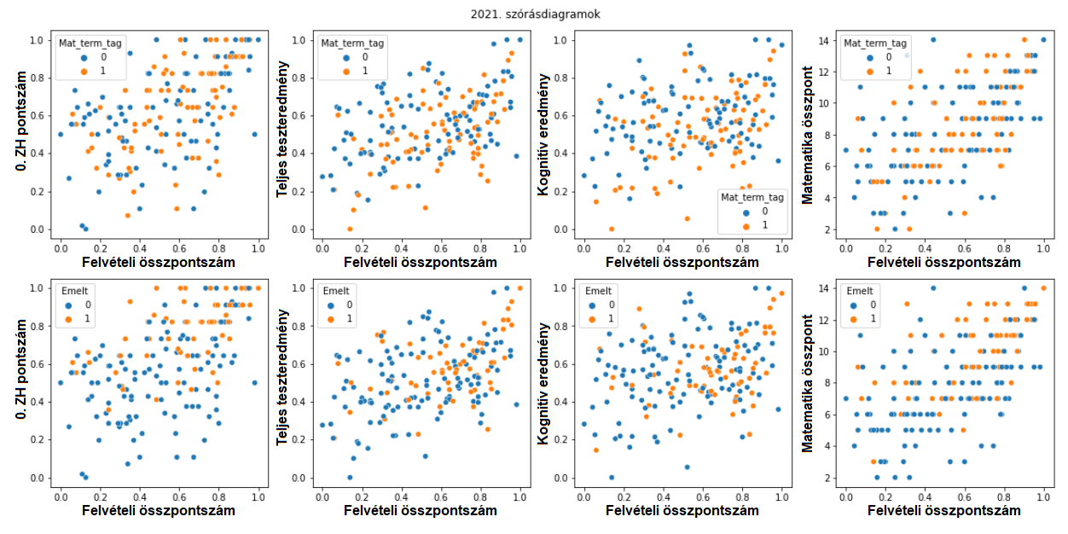
Szórásdiagram példa (2021.)

Slide 8
Folyamatábrák (Sankey-diagramok)
Két-két állapot közötti folyamok ábrázolása
Kirajzolódnak tendenciák
Több állapot esetén nem minden kapcsolat látszik
Folytonos adatokat kategorizálni kell először
5-5 potenciális osztály minden változónál

Slide 9
Sankey-ábra példa

Slide 10
Klaszterezés
3 módszer:
K-közép
DBSCAN
Ward-féle hierarchikus algoritmus
Optimalizáció: alkalmas változóhalmaz megválasztása, hiperparaméterek optimalizálása
Nehézség:
Nem csökkenthető a dimenzió, PCA-val sem
nem klaszterezhető jól az adat
Klaszterezéssel nem egyszerűsíthető a modell

Slide 11
Klaszterkép példa

Slide 12
Modellezés

